Slide 1
2020春
《电气工程建模与仿真》
导言
Notes:
版权声明：300套精品模板商业授权，请联系【锐旗设计】:https://9ppt.taobao.com，专业PPT老师为你解决所有PPT问题！

Slide 2
What
什么是建模与仿真？

Slide 3
什么是数学模型？
通过合理抽象与简化，用“定量化”的语言或结构描述自然现象中的内在规律。
对于一个现实对象，为了一个特定目的，根据其内在规律，作出必要的简化假设，运用适当的数学工具，得到一个数学结构。
如何找到内部规律？
机理分析：根据对客观事物特性的认识，得到内部机理的数量规律
测试分析：对量测数据的统计分析，得到与数据拟合最好的模型
二者结合：机理分析建立模型结构，测试分析确定模型参数

Slide 4
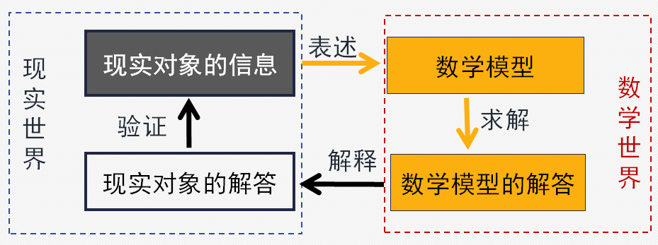
什么是数学建模？
把实际问题抽象转化为数学问题，对数学问题进行求解，将数学解答回归到实际问题的全过程称为数学建模。

Slide 5
什么是仿真？
是指数学模型在计算机上的解算运行，在计算机建立的虚拟环境中试验的全过程，模拟实际系统的运行状态及其规律，以此估算和推断实际系统真实性能。
实体
对象、过程
综合自然环境
数学模型
技术说明
真实环境
系统原理/理论/定律
系统数据
仿真环境
人的行为
操作、推理、决策
仿真结果
仿真模型

Slide 6
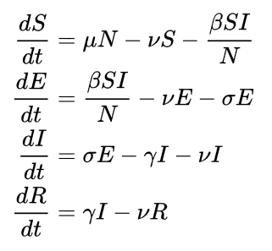
举例：传染病数学模型
用数学模型研究传染病（数理流行病学）：SI模型 SIR模型 SEIR模型
传染率
发病率
康复率
易感者 潜伏者 感染者 移出者（治愈/死亡）
SEIR模型
SEIR局限性：
无法描述超级传播者；
无法描述潜伏期时滞特征；
无法描述地理环境因素。
常微分方程
层级化动力学方程

Slide 7
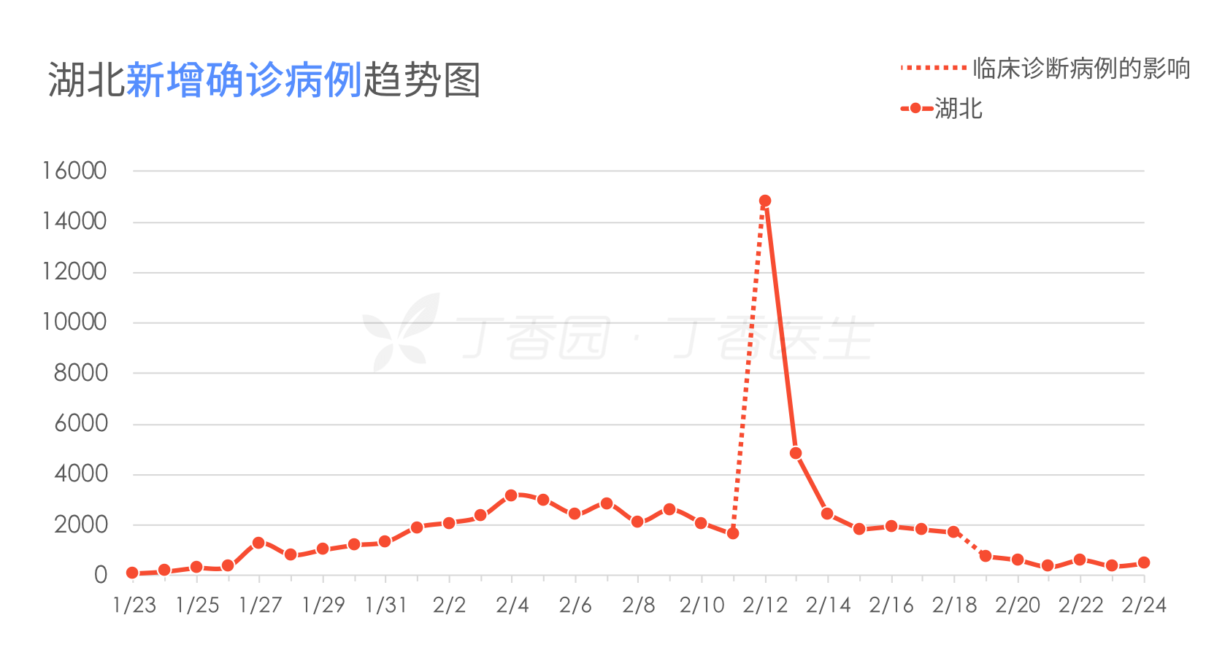
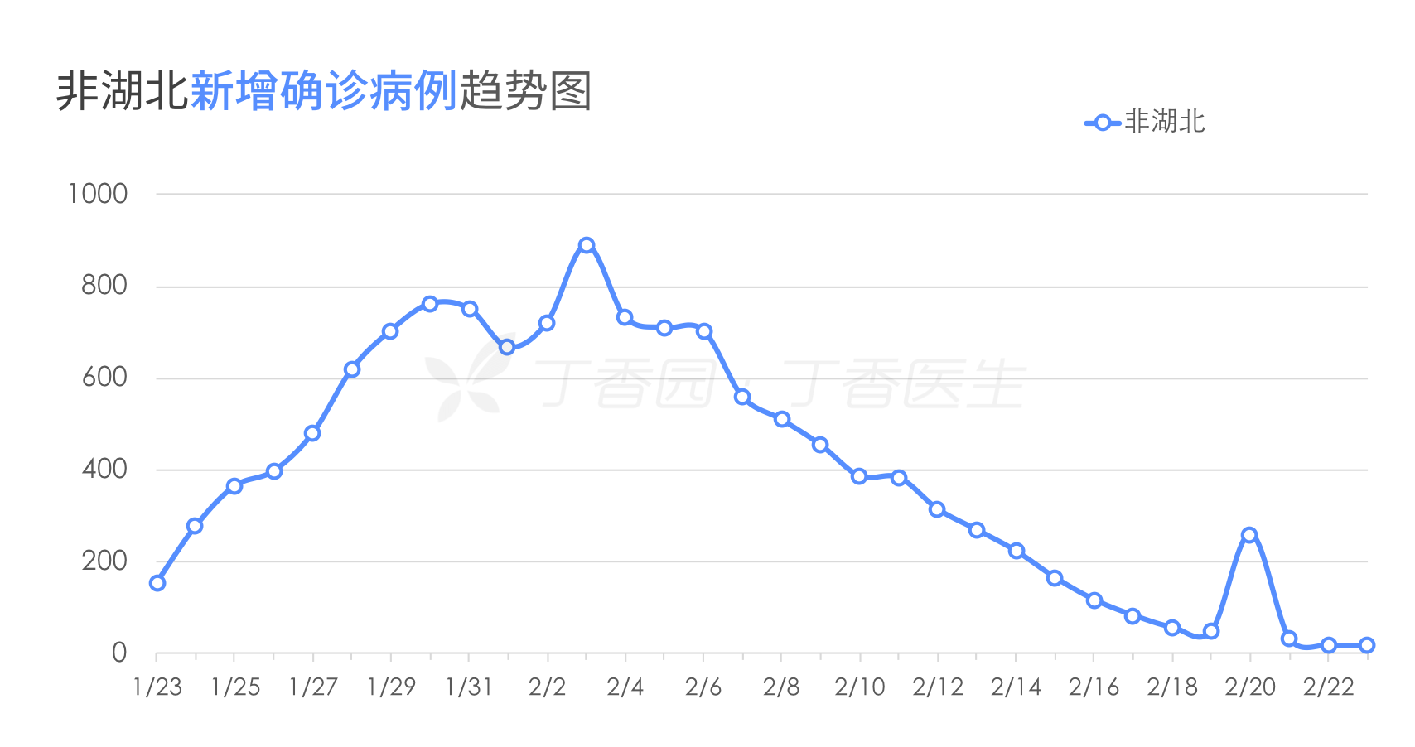
建模与仿真作用：
分析对象特征演变规律，预测疫情未来发展趋势，研究评估防控手段有效性，评估疫情影响程度
预测：武汉啥时能结束封城

Slide 8
Why
为什么学习建模与仿真？

Slide 9

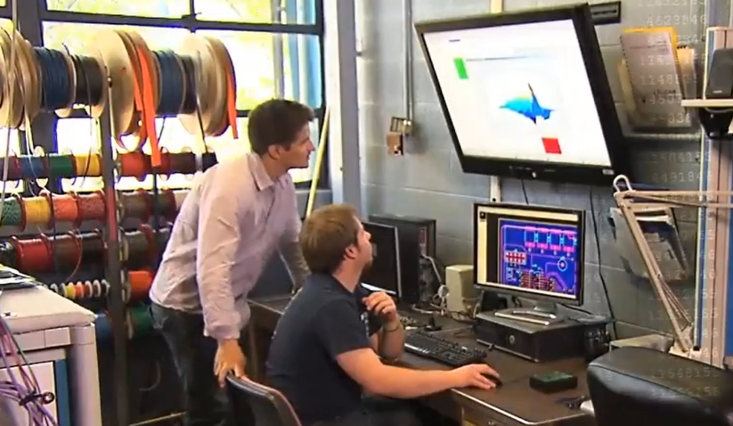
建模与仿真： 21世纪卓越工程师核心技能和素养
无所不知：能迅速找到有关任务信息，知道如何处理这些信息，辨别信息的适用性和质量，并将信息转化为知识。
无所不能：掌握工程专业基本要素，知道如何使用工具和做什么，判断哪些工具是更好的选择，并能审慎判断其结果。
能在任何地方与任何人合作：具有沟通技巧和团队合作能力，理解全局和现实问题以有效开展合作。
具有远见卓识，钻研能力和毅力：有想象力、识别需求，提出新的解决方案，能坚持把梦想变成现实。

Slide 10
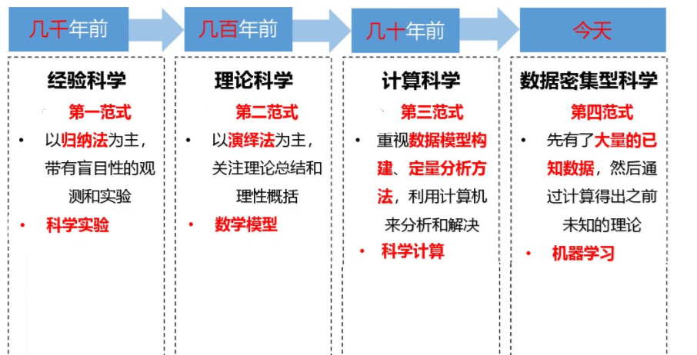
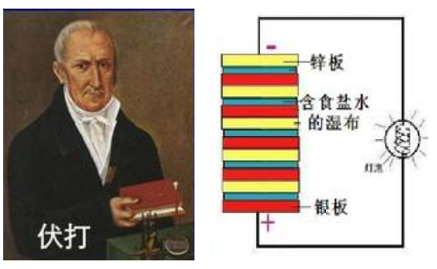
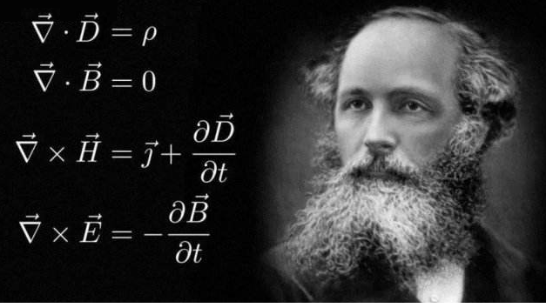
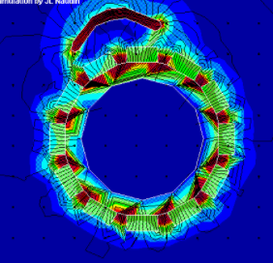
建模与仿真：现代解决复杂工程问题科学范式
伏打与伏打电池堆
麦克斯韦电磁方程
电机电磁场分析与设计
设备故障在线监测

Slide 11
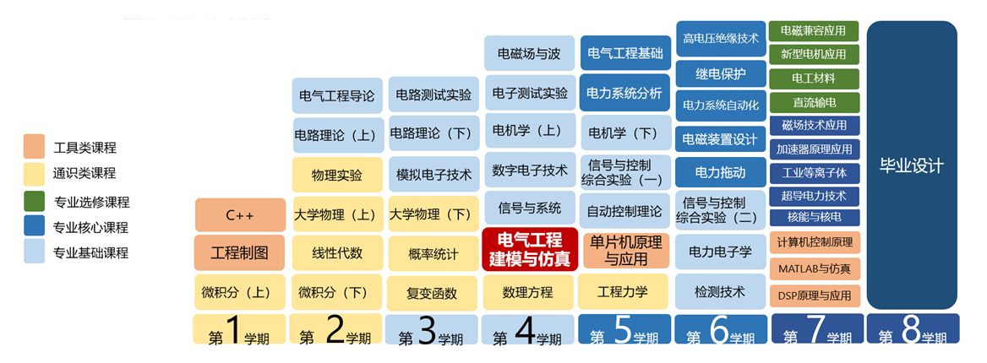
建模与仿真：有利于专业课程知识和能力提升
学以致用：感悟所学数学知识和思想，通过建模过程，用以解决实际问题
承上启下：辅助相关专业基础、核心课程学习，促进知识的“显化”理解
继往开来：基于问题驱动式学习，提升界定问题、分析和解决问题的能力
本课程在专业课程体系位置图

Slide 12
How
建模与仿真：如何学？

Slide 13
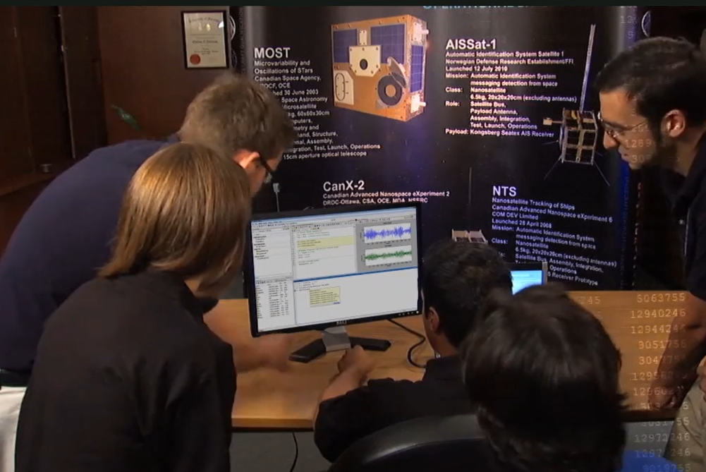
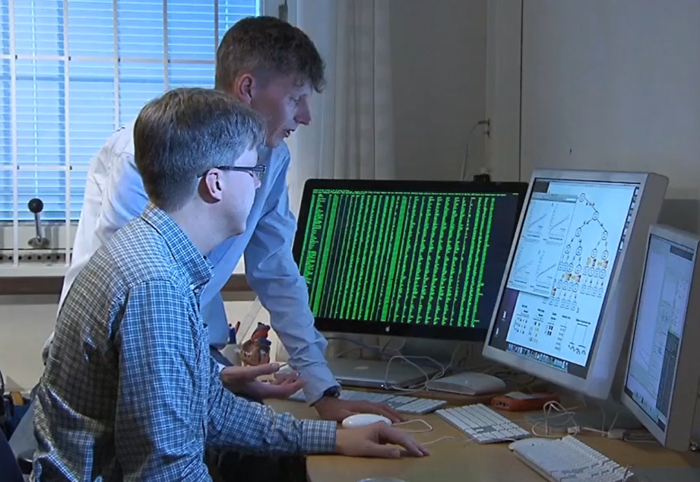
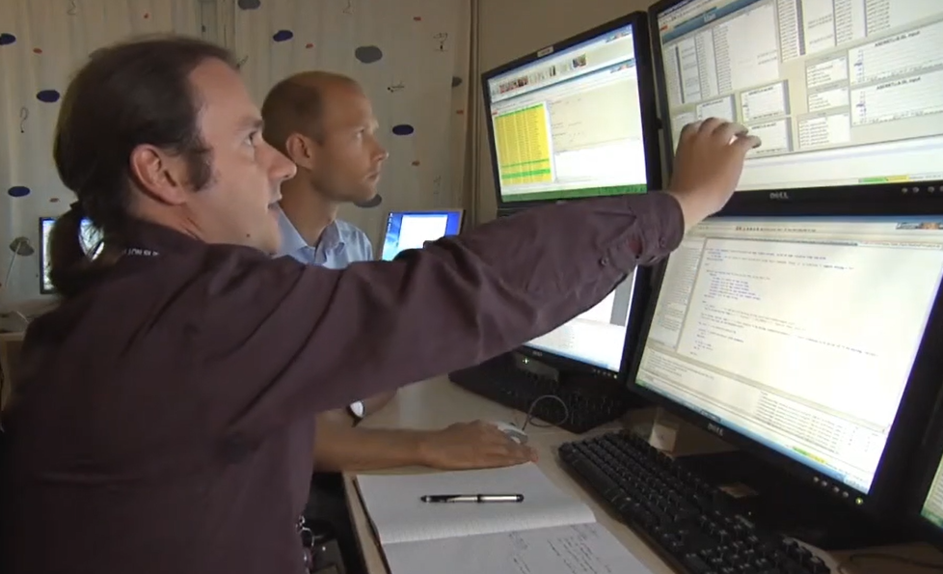
教学总体目标
思维：针对实际工程或社会问题，高效表达工程设计与科学理念，培养计算思维
应用：全世界通用化工程计算和设计语言/工具，实现多视角跨学科交流协作
体验：符合时代发展的工业集成化设计和科学研究流程，适应未来工作环境

Slide 14
教学具体目标
本课程结束后，学生能：
（1）能针对某个特定实际问题，识别并选择使用合适的建模仿真工具，给出该类问题的解决方案，并能审慎判断结果的有效性；
（2）能以口头、书面和可视化展示等交流方式有效表达并合乎规范地阐述建模过程，解决方案的合理性、有效性、可行性等问题，证据充分且有独到见解；
（3）能从多元化视角分析不同方案或方法的优劣，并保持审辩性思维和开放性思维；
（4）能通过自主学习掌握相关仿真工具，反思学习中不足、收获和改进策略。
（5）明确团队角色和组织协调作用，开展合作性学习，协同完成团队任务。

Slide 15





具体学习：根据问题类型分：A/B两个方向
A. 偏重物理建模求解
基本问题-建模求解
（电气）装置模型描述-求解
基本模型与分析
时域模型——微分方程
复域模型——传递函数
频域模型——频域特性
图形化建模与分析
电磁场与波
静电场
静磁场
涡流场
多物理场（电磁-温度-结构）
有限元分析（偏微分）
数值计算、高等数学
B. 偏重数学建模求解
基本问题-建模求解
（电力）系统模型描述-分析
基本模型与分析
时域模型——微分方程
复域模型——传递函数
频域模型——频域特性
离散数据建模分析
机器学习
数学规划问题——
线性规划、智能优化
统计预测问题——
回归分析、机器学习、神经网络
。。。
数值计算、高等数学
数据统计、拟合回归等

Slide 16
具体学习：围绕数学建模过程（问题驱动）
了解实际背景，明确建模目的，收集必要信息，建模对象的主要特征，形成明确的问题。
掌握广泛的数学知识和数学工具
现实世界
现实对象的信息
表述
模型准备
模型假设
模型构成
验证
求解
模型修改
现实对象的解答
应用
模型检验
模型分析
模型解答
误差分析
统计分析
灵敏度分析
鲁棒性分析
采用计算机软件
其他相似对象
解释
模型拓展
数学世界
现实世界问题描述
数学（计算机）世界模型分析-求解

Slide 17
Evaluation
建模与仿真：如何评价学习成果？
Notes:
版权声明：300套精品模板商业授权，请联系【锐旗设计】:https://9ppt.taobao.com，专业PPT老师为你解决所有PPT问题！

Slide 18
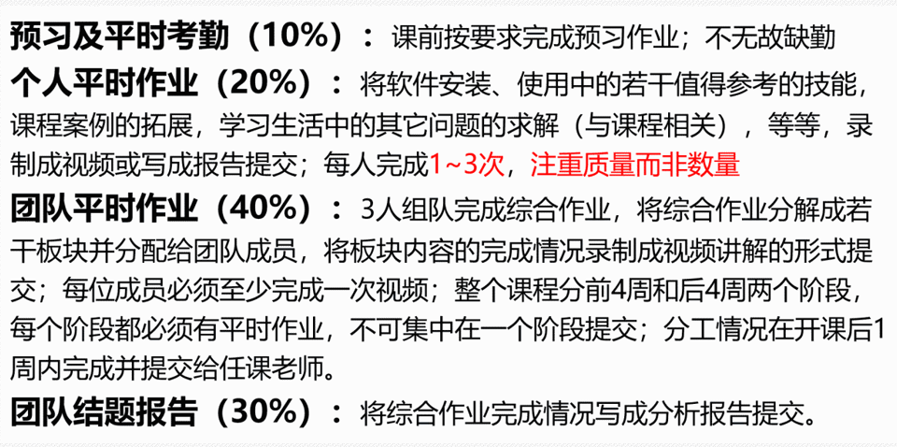
PART THREE
Evaluation

